Slide 1
О приоритетах развития аграрных вузов в контексте формирования Программы стратегического академического лидерства
Трухачев Владимир Иванович председатель Ассоциации образовательных учреждений АПК и рыболовства, ректор ФГБОУ ВО «РГАУ – МСХА имени К.А. Тимирязева», академик РАН, профессор

Slide 2
Сельское хозяйство России и факторы,
влияющие на аграрное образование
Отрасли, обеспечивающие сельское хозяйство и другие сферы комплекса средствами производства
Общая цель АПК – обеспечение страны продовольствием и сельскохозяйственным сырьем
Сельскохозяйственное производство
Отрасли, осуществляющие заготовку, транспортировку, переработку, хранение и сбыт продукции комплекса
Отрасли производственной, социальной, сервисной, научной, информационной и другой инфраструктуры

Slide 3
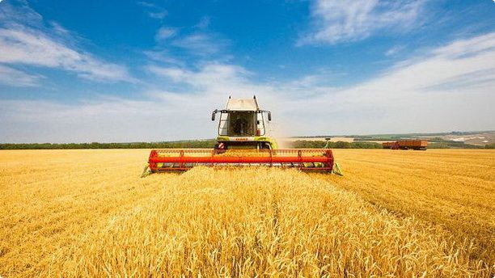
Сельское хозяйство России и факторы,
влияющие на аграрное образование
37,8 млн чел - численность сельского населения
9 природно-климатических зон
80 сельскохозяйственных районов, объединенных в 12 групп
196 млн га сельскохозяйственных угодий
117 млн га пашни
более 36 тыс - численность сельскохозяйственных организаций
137 тыс - крестьянских (фермерских) хозяйств
1,3 млн чел - среднегодовая численность работников сельскохозяйственных организаций
290 тыс чел - руководители и специалисты сельскохозяйственных организаций

Slide 4
Сельское хозяйство России и факторы,
влияющие на аграрное образование
31,7 тыс руб – средняя заработная плата в сельском хозяйстве
47,9 тыс руб средняя заработная плата в сфере экономики
103,6 тыс руб средняя заработная плата в сфере финансовой и страховой деятельности
Производят :
120 млн тонн зерновых и зернобобовых
14 млн тонн мяса
31 млн тонн молока
44 млрд шт яиц
Используют:
3 млн тонн д.в. минеральных удобрений
62 тыс тонн средств защиты растений (ядохимикатов)

Slide 5
Сельское хозяйство России и факторы, влияющие на аграрное образование
Объекты деятельности: почва, растения, животные, птицы, микроорганизмы и другие биологические объекты
Характер работы: сезонный, супернапряженный в период с весны и до начала зимы
Результаты труда сильно зависят от природно-климатических условий
Работы под открытым небом
Специалист должен обладать разносторонними знаниями

Slide 6
Сельское хозяйство России и факторы, влияющие на аграрное образование
В соответствии с профессиональным стандартом агроном должен знать:
влияние климата на сельское хозяйство
все о почвах и методах повышения их плодородия
законы земледелия, физиологию, морфологию, систематику, закономерности происхождения, изменения растений и формирования урожая
севообороты, обработку почвы, защиту растений от сорняков, вредителей и болезней
средства защиты и регуляторы роста растений
минеральные, органические и биологические удобрения
основы экономики, организации труда и управления
устройство тракторов, автомобилей, сельскохозяйственных машин, их агрегатирование и технологические регулировки
технологии производства
многое другое

Slide 7
Текущее состояние кадров в отрасли
Возрастной состав руководителей и специалистов сельхоз организаций:
10,3% – до 30 лет
12,7% – старше 60 лет
Образовательный уровень руководителей и специалистов сельхоз организаций:
51,5% – с высшим образованием
37,5% – среднее профессиональное образование
11% - без профессионального образования
42% работников не имеют квалификации

Slide 8
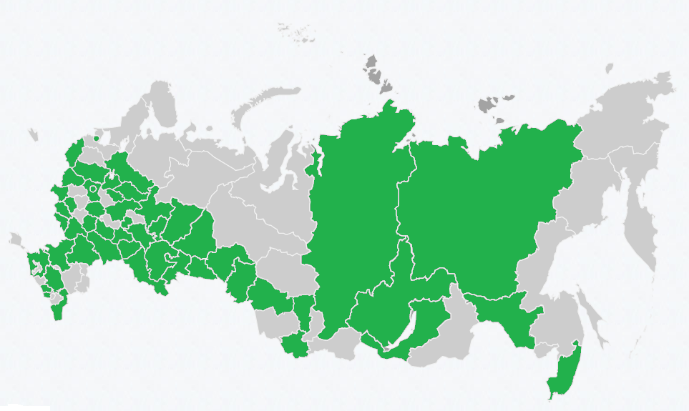
Высшее аграрное образование сегодня
1
Потенциал сетевого взаимодействия
54 аграрных вуза в 8 федеральных округах
Ассоциация образовательных учреждений АПК и рыболовства
2
Тесная связь с отраслью
более 60% выпускников трудоустраивается в АПК
2
3
Научно-педагогический потенциал
82,6% остепененность ППС
2510 докторов наук (18,6%)
8625 кандидатов наук (64%)
Доходы от НИОКР в 2019 г. – 4,4 млрд руб
8

Slide 9
Проблемы системы аграрного образования
Низкая привлекательность труда в сельском хозяйстве
Отнесение Министерством науки и высшего образования целого ряда направлений подготовки и специальностей, необходимых для АПК, к непрофильным для аграрных вузов (биотехнология, электроэнергетика и электротехника, экономика и др.)
Исключение подготовки по рабочим профессиям за счет средств бюджета из программ бакалавриата
Незаинтересованность аграрных предприятий в предоставлении мест для проведения практики
Финансирование коммунальных услуг исходя из численности студентов

Slide 10
Проблемы системы аграрного образования
Незначительные средства на развитие материальной базы вузов. При потребности в 8 -10 млрд. руб. выделяется около 2 млрд. руб.
Существующая система оценки вузов не позволяет должным образом конкурировать с вузами, подведомственными Минобрнауки
Расходы на содержание базы практической подготовки по аграрным специальностям не учитываются в нормативах затрат
Недофинансирование сельскохозяйственных техникумов, присоединенных к аграрным вузам

Slide 11
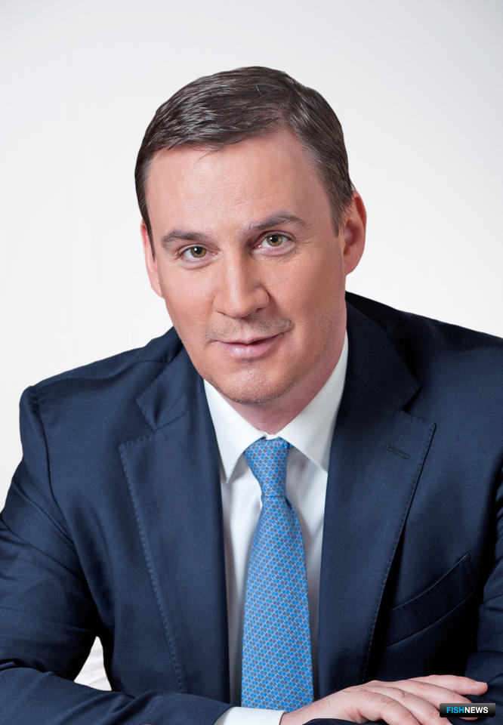
Взаимодействие руководства отрасли и аграрного образования
Задачи совершенствования аграрного образования были рассмотрены:
на совещаниях, проведенных Министром сельского хозяйства Российской Федерации Дмитрием Николаевичем Патрушевым 23 ноября 2018 года в г. Краснодаре и 29 ноября 2019 года в г. Ставрополе;
9 августа 2019 года на расширенном заседании Президиума Ассоциации «Агрообразование» с участием заместителя Министра сельского хозяйства Российской Федерации Увайдова Максима Иосифовича и директора Депнаучтехполитики Минсельхоза России Ивановой Нины Александровны;
ежегодно на совещаниях-семинарах проректоров по учебной и научной работе, деканов профильных факультетов;
на научных и научно-практических конференциях.
«Основными задачами аграрного образования в России на сегодняшний день остаются повышение научной продуктивности,
активизация НИОКР и трансфера технологий, а также усиление ориентации на рынки труда, развитие предпринимательства,
повышение престижа аграрных профессий»
Д.Н. Патрушев, Министр сельского хозяйства РФ

Slide 12
Поручения В.В. Путина по итогам заседания Государственного совета 26 декабря 2019 года
« - рассмотреть вопрос о внесении в государственную программу Российской Федерации «Комплексное развитие сельских территорий» изменений, предусматривающих:
предоставление сельскохозяйственным товаропроизводителям, осуществляющим деятельность на сельских территориях, возможности возмещать до 30 процентов фактически понесённых затрат по ученическим договорам, заключённым с работниками, проходящими обучение в федеральных государственных образовательных организациях высшего образования независимо от ведомственной принадлежности таких организаций.»
« - Минобрнауки России совместно с Минпросвещения России, Минсельхозом России и при участии объединений работодателей и Совета по профессиональным квалификациям агропромышленного комплекса обеспечить обновление перечней профессий и специальностей среднего профессионального образования, специальностей и направлений подготовки высшего профессионального образования в области сельского хозяйства и сельскохозяйственных наук, соответствующих федеральных государственных образовательных стандартов и образовательных программ в целях повышения качества подготовки востребованных в указанной сфере кадров, ориентированных на адаптацию к новым промышленным технологиям»

Slide 13
Поручения В.В. Путина по итогам Совместного заседания президиума Госсовета и Совета по науке и образованию
г) обеспечить внесение в законодательство Российской Федерации изменений, предусматривающих:
…возможность финансового обеспечения реализации образовательных программ высшего образования, проведения научных исследований в федеральных образовательных организациях высшего образования и научных организациях и реализации программ развития этих организаций за счет бюджетных ассигнований бюджетов субъектов Российской Федерации, а также участие субъектов Российской Федерации в формировании инфраструктуры федеральных государственных образовательных организаций высшего образования и научных организаций при условии выполнения расходных обязательств субъектов Российской Федерации в полном объеме;
е) обеспечить:
включение в программы развития федеральных государственных образовательных организаций высшего образования разделов, отражающих участие этих организаций в социально-экономическом развитии субъектов Российской Федерации.
ж) принять меры по расширению автономии образовательных организаций высшего образования и сокращению избыточного государственного регулирования образовательной деятельности. В этих целях обеспечить:
… предоставление организациям, осуществляющим образовательную деятельность по образовательным программам высшего образования, права самостоятельно формировать профили образования внутри специальностей и направлений подготовки высшего образования в целях обеспечения подготовки кадров для новых и перспективных областей профессиональной деятельности;
Notes:
35 поручений, здесь пример

Slide 14
Приоритеты аграрного образования
Трансформация кадровой политики в отрасли с учетом современных глобальных вызовов
1
Наращивание научного потенциала в аграрных вузах;
интеграция науки с образованием и предприятиями реального сектора экономики
2
Увеличение вклада аграрного образования в социально-экономическое развитие регионов и страны в целом
3
14

Slide 15
Текущее состояние аграрного образования
В 2019 г. в аграрных вузах обучалось 314 тыс чел, в т ч:
по программам ВО – 280 тыс чел
по программам СПО – более 34 тыс чел
Количество обучающихся студентов за счет бюджета:
1990 – 261 тыс чел
2009 – 213 тыс чел
2019 – 165 тыс чел
Количество научно-педагогических работников
2009 г. - 23,7 тыс чел
2019 г. – 13,5 тыс чел
71 - максимальный балл ЕГЭ
46 - минимальный балл ЕГЭ
15,7% - удельный вес численности молодых НПР до 40 лет.

Slide 16
Трансформация кадровой политики в отрасли с учетом современных глобальных вызовов
1
Разработка мер по привлечению талантливой молодежи и работе с ней, в том числе выстраивание нового формата отношений с агроклассами и работы по ранней профилизации старшеклассников
2
Повышение конкурентоспособности выпускников аграрных вузов на рынке труда путем формирования у них компетенций по технологическому предпринимательству и проектной деятельности
3
Привлечение к аккредитации образовательных программ аграрных вузов российских и зарубежных работодателей
4
Целенаправленное продвижение бренда аграрных вузов и реализуемых ими образовательных программ
5
Трансформация дополнительного профессионального образования с целью «выращивания» лидеров отрасли через центры подготовки управленческих кадров для АПК

Slide 17
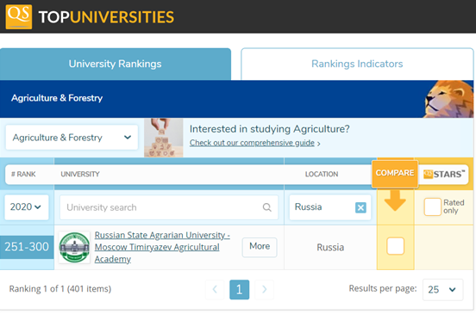
Научный потенциал аграрных вузов

Slide 18
Наращивание научного потенциала в аграрных вузах; интеграция науки с образованием и предприятиями реального сектора экономики
1
Внедрение новых форматов научно-образовательной интеграции
2
Создание объединений исследовательских коллективов вузов, академических институтов и предприятий для проведения междисциплинарных прикладных исследований
3
Создание базовых кафедр аграрных вузов в НИИ РАН аграрного профиля, на предприятиях-партнерах
4
Развитие учебно-опытных хозяйств аграрных вузов
6
5
Создание сетевых центров компетенций и центров коллективного пользования и уникальных научных установок на базе аграрных вузов
Опережающее обновление материально-технической базы аграрных вузов
7
Развитие в организациях отраслевого образования широкого набора консультационных услуг

Slide 19
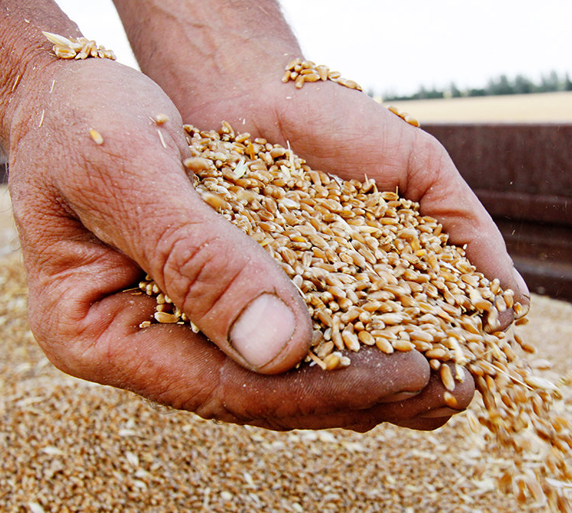
Увеличение вклада аграрного образования в социально-экономическое развитие регионов и страны в целом
1
Создание общей цифровой образовательной среды агровузов, разработка сетевых образовательных программ с привлечением специалистов из предприятий из реального сектора экономики и органов власти;
2
Организация на базе аграрных вузов центров социального проектирования и инновационного развития сельских территорий;
3
Развитие системы опережающей целевой подготовки специалистов для предприятий отрасли с выстраиванием индивидуальных образовательных траекторий на всех уровнях образования.

Slide 20
Участие аграрных вузов в Программе стратегического академического лидерства
Трек «Национальный исследовательский университет»
1 аграрный вуз может участвовать
01
Трек «Опорный университет»
17 вузов могут участвовать
02
20

